Slide 1
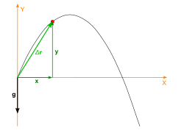
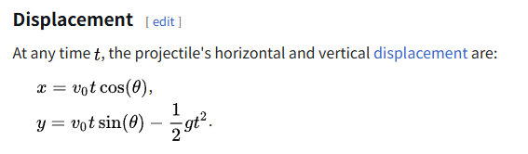
포물선 운동 공식을 활용하여 캐릭터의 수류탄 투척에 적용

Slide 2
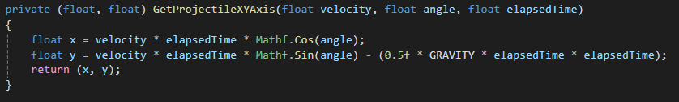
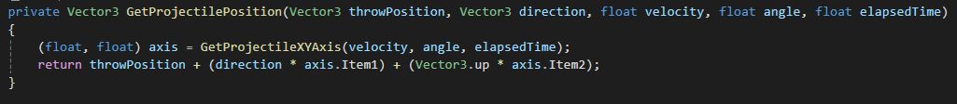
물체를 던진 위치를 기준으로 포물선 운동 공식을 적용
구해진 평면 좌표를 3D 공간상의 좌표로 변환
X축 위치는 현재 물체가 나아가는 방향,
Y축 위치는 월드 좌표계의 위쪽 방향을 반영

Slide 3
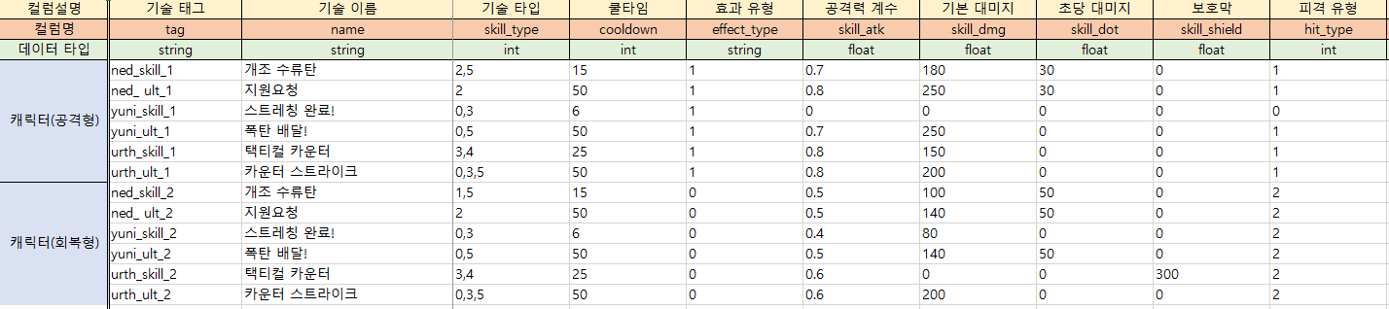
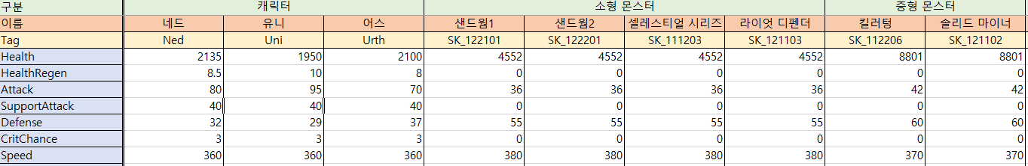
Google Spread Sheet에 캐릭터/몬스터 별 스킬, 스탯 정보 등 수치 데이터를 기록 및 관리
.csv 파일로 변환된 데이터를 정규표현식을 사용하여 파싱하여 딕셔너리에 저장
tag에 해당되는 열을 딕셔너리의 키로 지정, 해당 키를 접근하여 게임 내 여러 요소에 적용

Slide 4
문제점: 유니 텔레포트 스킬이 벽 안 또는 스테이지 밖으로 텔레포트하는 문제점 발생
원인: 텔레포트 위치에서 일정 범위 내에 충돌체가 있는지만 확인, 해당 충돌체가 어느 방향에 있는지 고려하지 않아 발생
해결: 텔레포트 위치로부터 8방향으로 레이캐스팅을 하여 충돌체가 위치하고 있는지 먼저 확인,
그 후 해당 위치에서 위쪽 방향으로 플레이어 콜라이더 너비 크기의 SphereCast를 하여
텔레포트 했을 때 충돌체와 겹치게 되는지 확인

Slide 5
